Slide 1

StreamZ
®
The best way to stream
AEDA/MIEIC, 2020/21
2MIEIC01_G5
FEUP
Lucas Calvet Santos up201904517@fe.up.pt
Sérgio Rodrigues da Gama up201906690@fe.up.pt

Slide 2
StreamZ Problema
Contextualização: StreamZ é uma plataforma de streaming que permite o registo de utilizadores como streamers e viewers. Estes podem efetuar múltiplas ações, sendo as principais, criar streams (para o Streamer) e ver streams (para o viewer).
O problema:
Implementação de um sistema de donativos, caracterizados pelo nome do destinatário, pelo montante e por uma avaliação global do streamer de 1 a 5.
Estes donativos têm de ser guardados através de uma BST (Binary Search Tree) ordenada pelo montante e, em caso de empate, pela avaliação dada;
Possibilidade de listar os donativos de maior montante num determinado intervalo numérico de avaliações especificado;
Implementação de um mecanismo de criação de compra de produtos, vendidos pelos streamers, para os viewers.
O anterior mecanismo assenta na especificação dos pedidos de compra, que são caracterizados pelo nome do viewer, pela quantidade de produtos a comprar e pela disponibilidade de compra (valor também de 1 a 5);
Já os pedidos de compra devem ser organizados através da criação de uma fila de prioridade, que se encontra ordenada pelos pedidos com menor quantidade de produtos a adquirir e, em caso de empate, maior disponibilidade de compra;
Criar um registo de todos os streamers ativos, ou com conta eliminada, com o uso de um tabela de dispersão;
Por fim, sempre que um streamer volta a ativar a sua conta, este recebe 50 gostos na primeira stream.

Slide 3
StreamZ Solução
Principais classes/header files criadas/os na segunda parte:
Donation: representativo dos donativos efetuadas através da plataforma;
Order: define cada ordem de compra que é efetuada pelos viewers
Product: descrevem cada produto que pode ser vendido por um streamer
Restrições em algumas das classes:
Donations: não podem haver vários donativos iguais, dado que se encontram estruturados numa BST, estrutura de dados que não permite elementos repetidos;
Orders: como nos foi pedido que as orders fossem identificadas pelo nome do viewer, pela quantidade de produto e pela prioridade, e que posteriormente estas pudessem ser apagadas da fila de prioridade, onde se encontram ordenadas, a qualquer momento, não é possível haver mais do que uma order, do mesmo viewer, com os parâmetros de quantidade e de prioridade iguais. Esta restrição deve-se então meramente ao facto de termos decidido cumprir a caracterização das orders da forma que nos era pedido no enunciado.

Slide 4
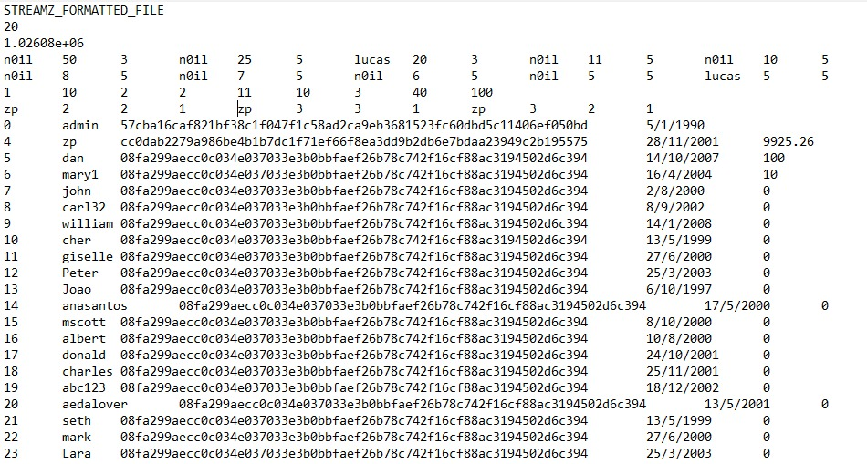
Utilização de ficheiros
Donativos: streamer, montante, avaliação
Produtos: preço, stock
Guardar:
Importar:
Para importar os dados, são utilizadas as mesmas funções. Uma delas um construtor da StreamZ, que abre um ficheiro (.txt), importando-o na plataforma. A segunda é a função save que cria um ficheiro .txt, guardando toda a informação no mesmo;
Assim, as alterações efetuadas no âmbito da segunda parte do trabalho encontram-se sinalizadas no exemplo apresentado.
Exemplo:
StreamZ Capital
void save(const std::string &filename) const;
explicit StreamZ(const std::string& filename);
Orders: viewer, quantidade, prioridade, id do produto

Slide 5
Tratamento de exceções
class OrderAlreadyExists : std::exception{};
class OrderDoesNotExist : std::exception{};
class ExceededMaxQuantityPerPurchase : std::exception{};
class InvalidPriority : std::exception{};
class InactiveAccount : std::exception{};
class ProductNotFound : std::exception{};
class QuantityOverTheStock : std::exception{};
class NotEnoughCapital : std::exception{};
Nota: Estas exceções são apenas as criadas na segunda parte do trabalho, correspondentes respetivamente ao tratamento de erros que surgiram com a criação da classe Order, Donation e Product. Assim, estas são lançadas nos métodos da streamz que utilizam as classes referidas anteriormente.
Não contém mais que a sua declaração, que retrata o erro declarado no seu nome.

Slide 6
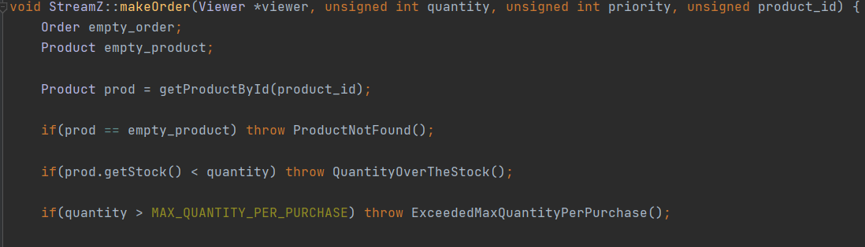
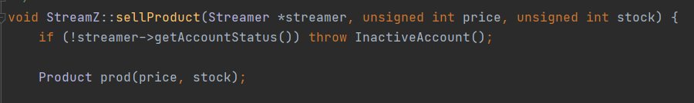
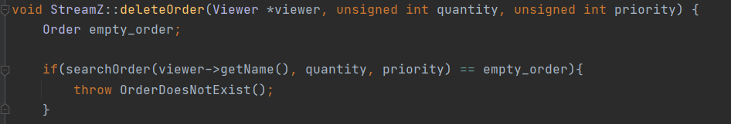
Exemplo de tratamento de exceção
Quando o produto não existe
Quando não existe stock suficiente
Excedeu a quantidade máxima
Se o utilizador não estiver com a conta ativa
Quando uma ordem ainda não foi criado ou já foi cancelada

Slide 7

Funcionalidades Implementadas
Requeridas:
Todas as funcionalidades requisitadas no problema da segunda parte, utilizando as estruturas de dados adequadas e também solicitadas, as árvores binárias de pesquisa, as filas de prioridade e as tabelas de dispersão.
Adicionadas:
StreamZ:
Adicionamos um atributo streamz_capital, que reflete o capital detido pela plataforma;
Para além das estruturas de dados referidas em cima, adicionamos um vetor de produtos, onde de encontram todos os produtos disponíveis para venda;
À medida que construímos cada uma das estruturas anteriores, também desenvolvemos as funções respetivas, que manipulavam cada uma das mesma, tais como processOrder, que retira a primeira ordem da fila de orders, ou a makeOrder, makeDonation, sellProduct, etc.
Classe dos Products:
Utilizada na definição de cada produto que um streamer quer vender;
Esta classe tem um atributo price, que em junção com as wallets adicionadas a cada utilizador, possibilitou a criação de um micro sistema de transações;
No sistema de transações referido anteriormente, sempre que um streamer vende um produto, este está de facto a vendê-lo à streamz, que o compra 10% abaixo do seu preço real (STREAMZ_RETAIL_COMISSION = 0.1, nova macro definida no utils.h). De seguida, o produto fica disponível na plataforma e pode ser comprado por um viewer, quando este o compra já paga o preço real, tendo a plataforma, deste modo, um rendimento fixo.
Por outro lado, a plataforma também permite aos viewers de cancelarem as suas ordens de compra a qualquer momento, contudo, o produto fica perdido, tendo de haver uma penalização no valor reembolsado, que é de 80 % do preço pago, reduzindo as perdas da empresa par apenas 10%, por cada ordem que é cancelada.
Existe também um limite máximo de quantidade de produto por ordem de compra;
StreamZ Framework, que utiliza a classe StreamZ e as restantes relacionadas com esta última, onde se encontram implementadas estas funcionalidades:
Viewers têm então possibilidade de comprar produtos, fazer donativos e cancelar as suas compras;
Streamers podem agora vender os seus produtos
Melhorias nos algoritmos criados anteriormente, com a utilização das novas estruturas de dados mais eficientes; (ex. getStreamerByName() com a utilização da hash table);
Informação guardada em ficheiros:
A informação relativa às carteiras de cada utilizador é agora guardada em ficheiros;
Os produtos são também guardados, tal como os donativos e ordens de compra;

Slide 8


Funcionalidade Destacada
Criação de uma classe Product para definir cada produto que um streamer vendia;
O desenvolvimento de uma wallet para cada user, podendo assim haver, de facto, transações entre os utilizadores (sem comissão) e entre a plataforma e os utilizadores (com comissão de 10% para a streamz quando se trata de uma venda de um streamer).

Slide 9
Principais dificuldades e esforço individual
Principais dificuldades
Adequar as funcionalidades pedidas às estrutura de dados que também era requeridas;
Criação de novas classes não solicitadas no enunciado, de modo a completar os sistemas requisitados o melhor possível;
Organizar o trabalho mediante o tempo que tínhamos, uma vez que não tínhamos imensa disponibilidade;
De certa forma, não destruir todo o trabalho que já tínhamos feito antes com as modificações que tivemos de fazer.
Participação de cada elemento:
Lucas Santos: 50%
Sérgio da Gama: 50%

Slide 10



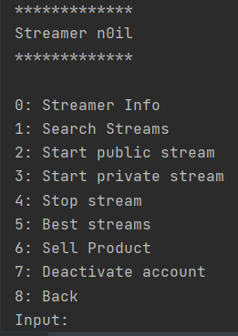
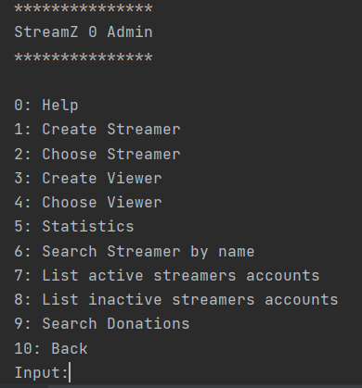
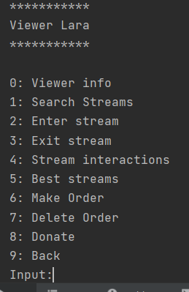
StreamZ Framework
Legenda:
Menu do streamer
Menu do viewer
Menu do admin
Novas Funcionalidades
Nota: Certas listagens agora também mais eficientes na framework com o uso das novas estruturas de dados!
3
Opção para os viewers comprarem os produtos disponíveis
Opção para os streamers venderem produtos através da plataforma
Os viewers podem também cancelar a sua compra a qualquer momento
Opção para os streamers desativarem a sua conta
Os viewers podem agora fazer donativos aos streamers
O admin pode listar procurar os donativos num determinado intervalo de avaliações
O admin pode listar todas as contas de streamers ativas e inativas
1
2

Slide 11
StreamZ
®
The best way to stream

